Slide 1


1차 프로젝트
주차관리 시스템
최고의 플레이
3RD TEAM 현.아.
김진아 김희연
박미나 이상선
최현석
부조장
조장
HyeonA
김 진 아 김 희 연 박 미 나 이 상 선 최 현 석

Slide 2

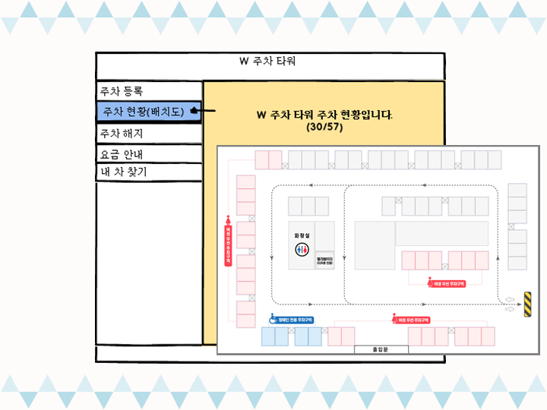
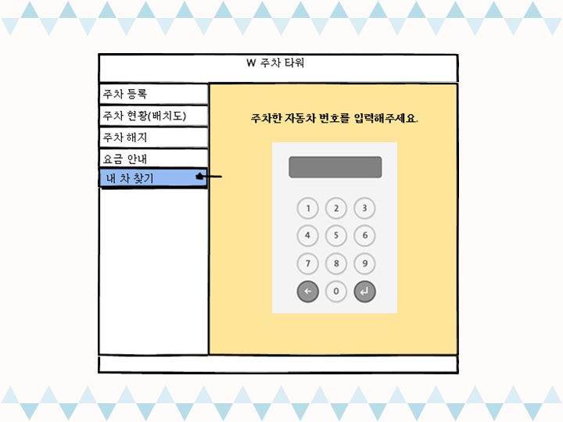
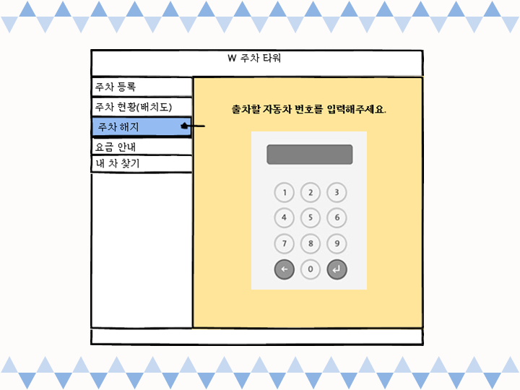
주 제 선 정
환 경 설 정
컨 트 롤 러
뷰 & 모 델
주 제 선 정
HyeonA
김 진 아 김 희 연 박 미 나 이 상 선 최 현 석

Slide 3

주 제 선 정
환 경 설 정
컨 트 롤 러
뷰 & 모 델
주차 관리 시스템 주요 기능
잠 금 해 제
차 량 검 색
주 차 현 황
매 출 정 산
주 차 등 록
메 모 장
주 차 해 지
화 면 잠 금
HyeonA
김 진 아 김 희 연 박 미 나 이 상 선 최 현 석

Slide 4



주 제 선 정
환 경 설 정
컨 트 롤 러
뷰 & 모 델
SERVER / DATA BASE
Tomcat 8.0.37
Oracle 11
HyeonA
김 진 아 김 희 연 박 미 나 이 상 선 최 현 석

Slide 5
주 제 선 정
환 경 설 정
컨 트 롤 러
뷰 & 모 델
TABLE LIST
주 차 공 간
( parkdb )
parknum : ‘층수-구역-번호’순으로 구성된 주차 공간 번호
Carnum : 주차된 차량의 번호. ‘00가0000’의 서식으로 입력
intime : sysdate로 등록된 시간을 기록
HyeonA
김 진 아 김 희 연 박 미 나 이 상 선 최 현 석

Slide 6
주 제 선 정
환 경 설 정
컨 트 롤 러
뷰 & 모 델
TABLE LIST
매 출 정 산
( CALDB )
parknum : 출차 시 PARKDB로부터 넘겨받음
carnum : 출차 시 PARKDB로부터 넘겨받음
intime : 출차 시 PARKDB로부터 넘겨받음
outtime : sysdate로 해지된 시간을 기록
PAY : Data access object의 method를 통해 계산
HyeonA
김 진 아 김 희 연 박 미 나 이 상 선 최 현 석

Slide 7
주 제 선 정
환 경 설 정
컨 트 롤 러
뷰 & 모 델
TABLE LIST
메 모 목 록
(memoDB )
Memonum : 메모의 번호 시퀀스를 이용해 자동 부여
subject : 메모의 제목
content : 메모의 내용
memotime : 메모를 작성한 시각을 sysdate로 기록
pass : 메모를 수정하거나 지우기 위한 암호
HyeonA
김 진 아 김 희 연 박 미 나 이 상 선 최 현 석

Slide 8
주 제 선 정
환 경 설 정
컨 트 롤 러
뷰 & 모 델
TABLE LIST
관 리 자 정 보
( LOGINDB )
id : 화면 잠금 해제를 위한 아이디
passwd : 화면 잠금 해제를 위한 암호
HyeonA
김 진 아 김 희 연 박 미 나 이 상 선 최 현 석

Slide 9

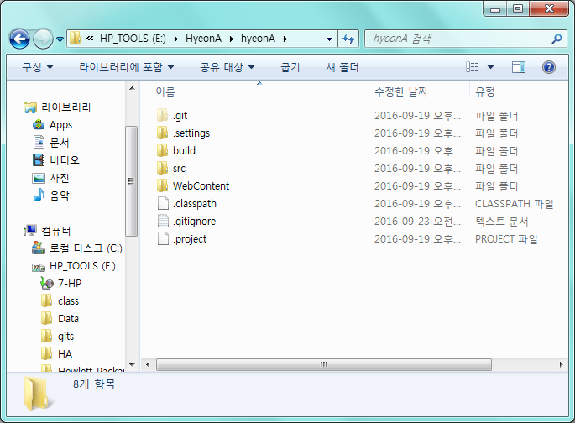
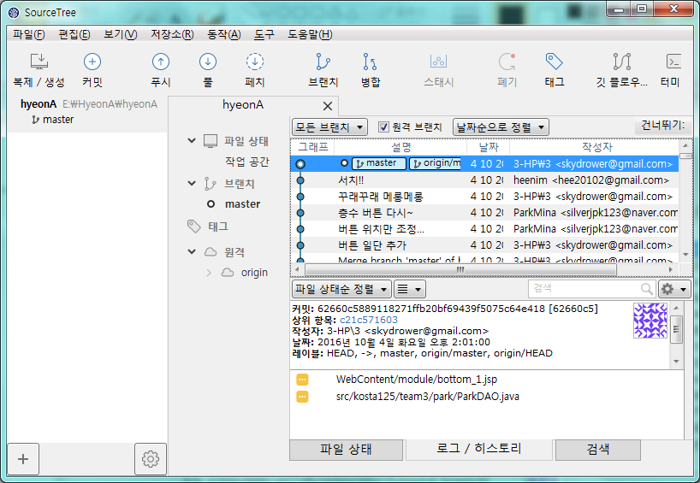
주 제 선 정
환 경 설 정
컨 트 롤 러
뷰 & 모 델
깃 허 브
절대경로충돌 처치 (+100)
깃허브충돌 처치 (+100)
HyeonA
김 진 아 김 희 연 박 미 나 이 상 선 최 현 석

Slide 10

주 제 선 정
환 경 설 정
컨 트 롤 러
뷰 & 모 델
컨 트 롤 러
Key=value
[ List.park = class ListAction
Login.park = class loginformaction
List.memo = class listaction
Action.park = class action
…]
View
jsp
Front
Controller
Servlet
Front
Controller
servlet
Action
Command map
R e q u e s t
Class action
Data access
object
DATA BASE
R e s p o n s e
HyeonA
김 진 아 김 희 연 박 미 나 이 상 선 최 현 석

Slide 11
주 제 선 정
환 경 설 정
컨 트 롤 러
뷰 & 모 델
S e r v l e t
Front
Controller
Servlet
Init method
Properties object
Action
Command map
All action classes
Command.Properties file
HyeonA
김 진 아 김 희 연 박 미 나 이 상 선 최 현 석

Slide 12
주 제 선 정
환 경 설 정
컨 트 롤 러
뷰 & 모 델
S e r v l e t
Front
Controller
Servlet
Process method
(do get / do post )
Action
Command map
selected
Class action
Execute class.
Process( );
template
Req-Dispatcher object
Return
View URL
HyeonA
김 진 아 김 희 연 박 미 나 이 상 선 최 현 석

Slide 13

주 제 선 정
환 경 설 정
컨 트 롤 러
뷰 & 모 델
잠 금 해 제 ( 로 그 인 )
1. Session을 통해 로그인 여부 확인
2. true -> 원래 요청대로
3. false -> 로그인 페이지로
Session
Login vo
Class A
참
View
jsp
servlet
Login db
R e q u e s t A
Id와 password 전달
거
짓
Login.jsp
Class
loginaction
Data access
object
HyeonA
김 진 아 김 희 연 박 미 나 이 상 선 최 현 석

Slide 14
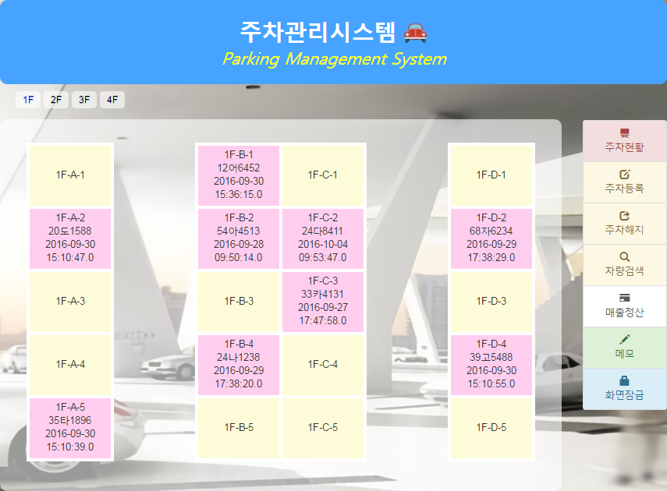

주 제 선 정
환 경 설 정
컨 트 롤 러
뷰 & 모 델
주 차 현 황
( 현 석 )
Key=value
[ List.park = class ListAction
Action.park = class action
.
…]
전달하는 값
Fnum : 층수
View
jsp
servlet
Action
Command map
List.park
Class
listaction
Data access
object
parkdb
Db의 각 row를 vo 객체로 만들어 전달
매개변수
층수
전달받은 층에 해당하는
주차공간 정보만 추출
HyeonA
김 진 아 김 희 연 박 미 나 이 상 선 최 현 석

Slide 15
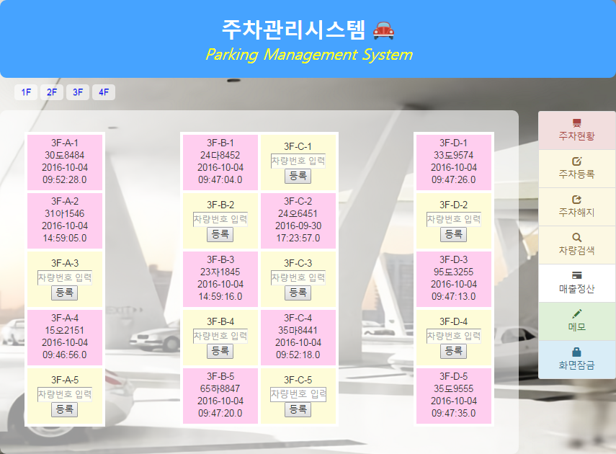
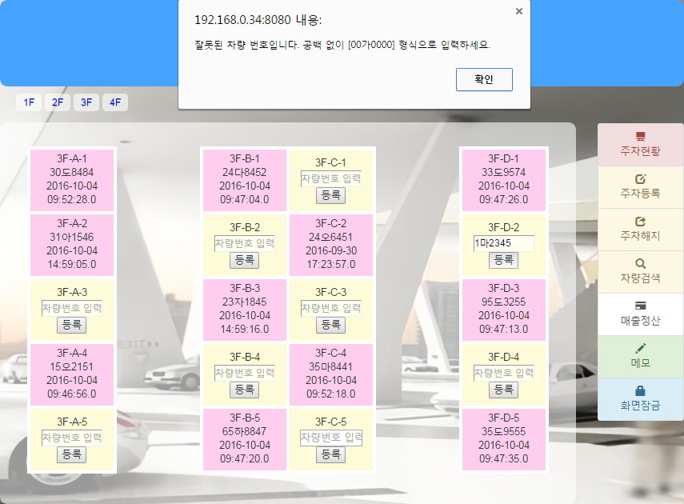
주 제 선 정
환 경 설 정
컨 트 롤 러
뷰 & 모 델
주 차 등 록
( 진아 )
전달하는 값
Fnum : 층수
Parknum : 주차공간 번호
Carnum : 입력받은 차량 번호
Key=value
[ registpro.park = class registproaction
.
.
…]
View
jsp
servlet
Action
Command map
Registpro.park
List와 같은 방식으로 정보를 받아온 registform.jsp로부터 요청 시작
해당 주차공간에 차량이 이미 있다면 등록버튼이 생성되지 않음
자바스크립트 정규식을 이용한 차량번호 유효성 검사
Class
registproaction
Data access
object
parkdb
다시 registform으로
매개변수
층수, 주차공간, 차량번호
해당 층수의 주차 공간에 언제 어떤 차량이 들어왔는지 등록
HyeonA
김 진 아 김 희 연 박 미 나 이 상 선 최 현 석

Slide 16
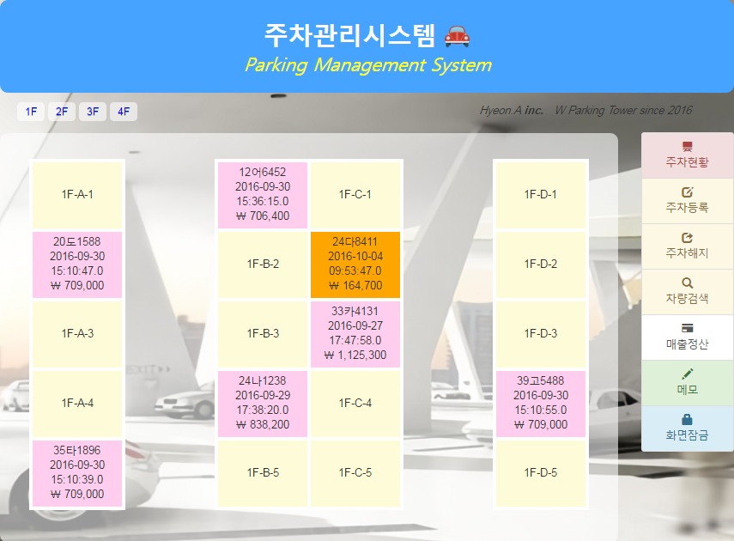
주 제 선 정
환 경 설 정
컨 트 롤 러
뷰 & 모 델
전달하는 값
Fnum : 층수
Parknum : 주차공간 번호
Carnum : 입력받은 차량 번호
Intime : 주차 당시 시간
Pay : 자바스크립트로 계산된 주차 요금
주 차 해 지
( 미나 )
Key=value
[ paypro.park = class payproaction
.
.
…]
View
jsp
servlet
Action
Command map
List와 같은 방식으로 정보를 받아온 payform.jsp로부터 요청 시작
해당 주차공간에 차량이 있다면 해당 공간을 눌러 주차 해지 가능
자바스크립트 settimeout 메소드를 이용해 주차요금을 실시간 표시
Paypro.park
Class
payproaction
Data access
object
Parkdb
caldb
다시 payform.jsp로
매개변수
층수, 주차공간, 차량번호
주차시간, 요금
Parkdb의 출차된 주차공간을 Update로 초기화
caldb에 지불 정보를 등록
HyeonA
김 진 아 김 희 연 박 미 나 이 상 선 최 현 석

Slide 17
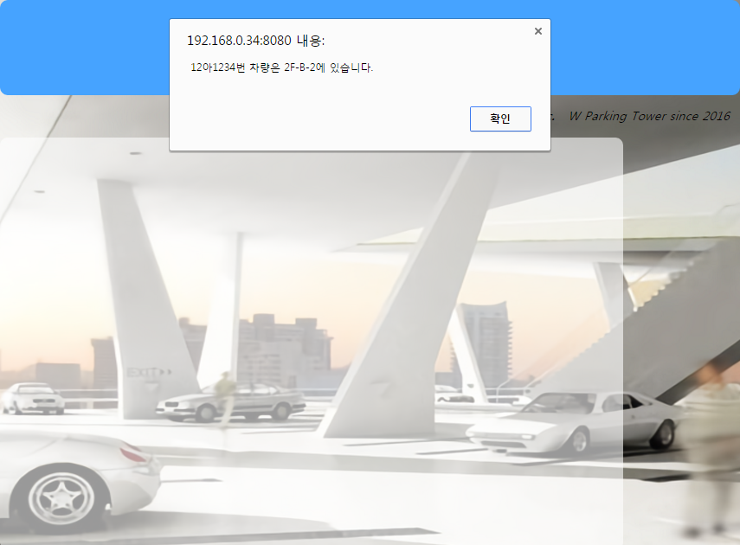
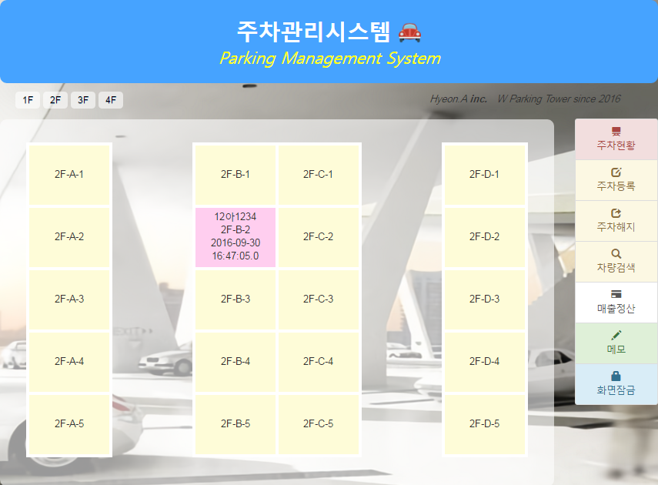
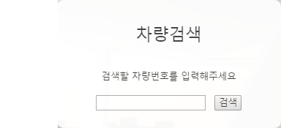
주 제 선 정
환 경 설 정
컨 트 롤 러
뷰 & 모 델
차 량 검 색
( 희연 )
Key=value
[ searchpro.park = class searchproaction
.
.
…]
전달하는 값
Carnum : 입력받은 차량 번호
View
jsp
servlet
Action
Command map
Searchpro.park
Like 구문으로 db내 차량번호가 일부 일치하는 row를 요청
Class
searchproaction
Data access
object
Parkdb
caldb
체크 attribute
층수 attribute를 넘겨주어 해당되는 공간을 표시
자바 스크립트로 주차공간의
위치를 알려줌
매개변수
차량번호
일치하는 row 정보를 받음
HyeonA
김 진 아 김 희 연 박 미 나 이 상 선 최 현 석

Slide 18
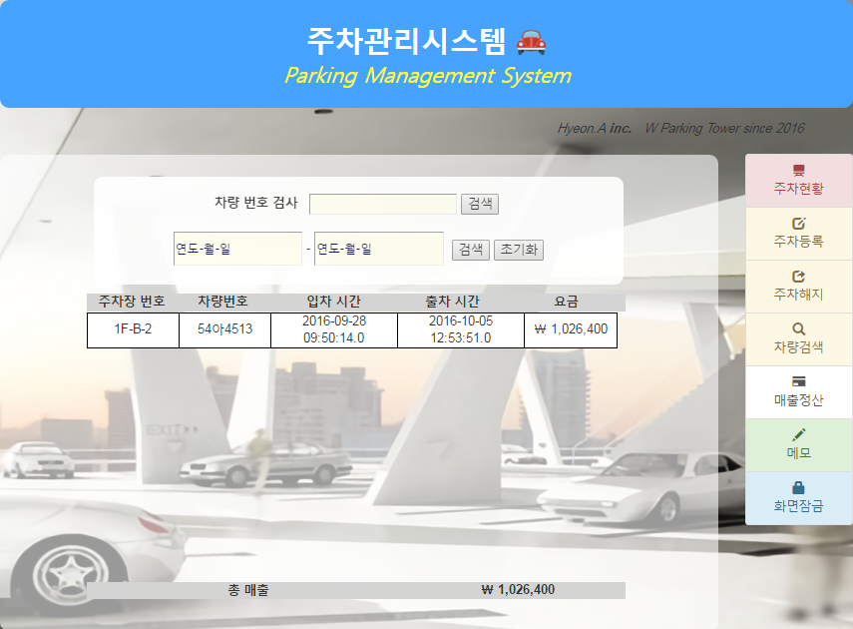
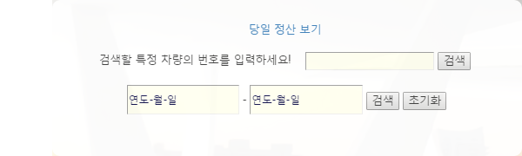
주 제 선 정
환 경 설 정
컨 트 롤 러
뷰 & 모 델
매 출 정 산
( 상선 )
전달하는 값
Carnum : 입력받은 차량 번호
Date1 : 앞 날짜
Date2: 뒷 날짜
Key=value
[ calpro.park = class searchproaction
.
.
…]
View
jsp
servlet
Action
Command map
calpro.park
Like(차량번호), between(날짜)
로 caldb의 내용을 요청
Class
calproaction
Data access
object
caldb
List를 이용해 정보를 넘겨줌
매개변수
차량번호
날짜1, 2
일치하는 row 정보를 받음
HyeonA
김 진 아 김 희 연 박 미 나 이 상 선 최 현 석

Slide 19
주 제 선 정
환 경 설 정
컨 트 롤 러
뷰 & 모 델
화 면 잠 금 ( 로 그 아 웃 )
Key=value
[ logout.park = class logoutaction
.
.
…]
View
jsp
servlet
Action
Command map
Logout.park
Class
logoutaction
Session.invalidate ( );
HyeonA
김 진 아 김 희 연 박 미 나 이 상 선 최 현 석

Slide 20

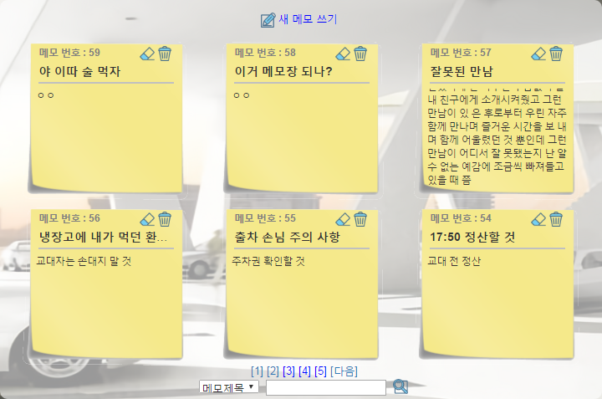
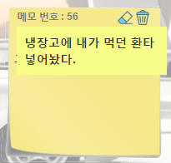
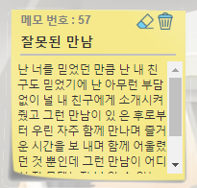
주 제 선 정
환 경 설 정
컨 트 롤 러
뷰 & 모 델
메 모 장
리스트
( 상선 )
검색
( 진아 )
작성
( 희연 )
수정
( 미나 )
제목이 길 때
내용이 길 때
삭제
( 현석 )
HyeonA
김 진 아 김 희 연 박 미 나 이 상 선 최 현 석

Slide 21

Thank you
HyeonA
김 진 아 김 희 연 박 미 나 이 상 선 최 현 석

